Slide 1
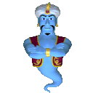
Oswoić stres
Czyli, jak przejąć kontrolę nad dżinnem z butelki…

Slide 2
Współczesny świat…

Slide 3
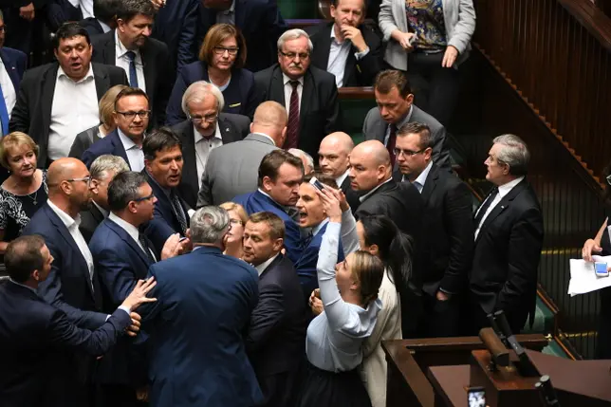
Rezultat?

Slide 4
Ideał?

Slide 5
Równowaga?!

Slide 6
stres
Światowa Organizacja Zdrowia uznała stres za jedno z największych zagrożeń współczesnego świata

Slide 7
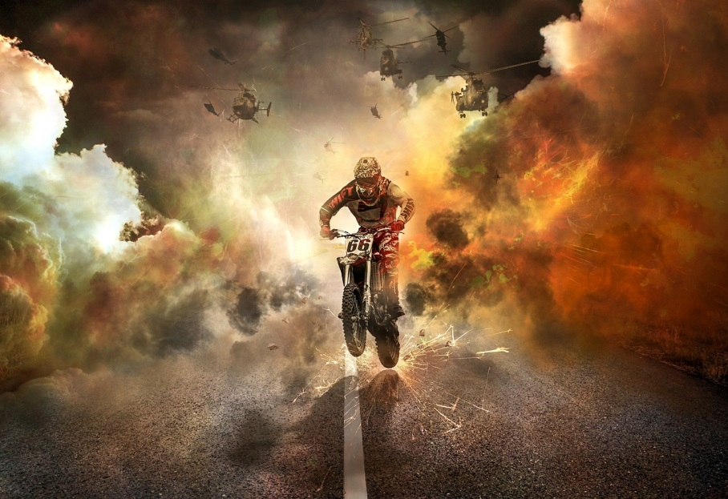
Czym jest reakcja stresowa?
To naturalny, ewolucyjnie ukształtowany mechanizm obronny
Jest całkowicie nieunikniony w
naszym życiu

Slide 8
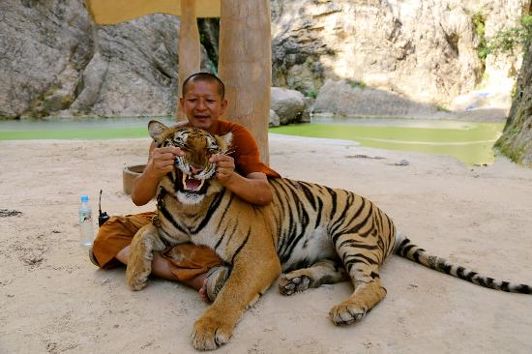
Reakcja stresowa
Stres nie stanowi zagrożenia dla życia, o ile przebiega zgodnie z naturalnym biologicznym algorytmem

Slide 9
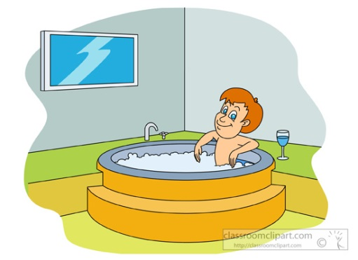
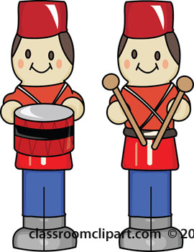
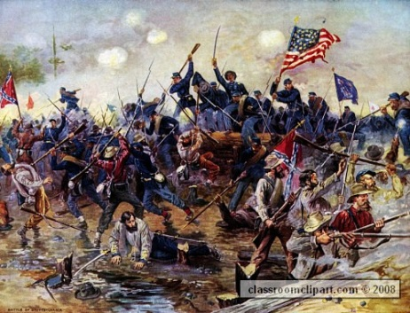
Przebieg reakcji stresowej
mobilizacja
akcja
regeneracja

Slide 10
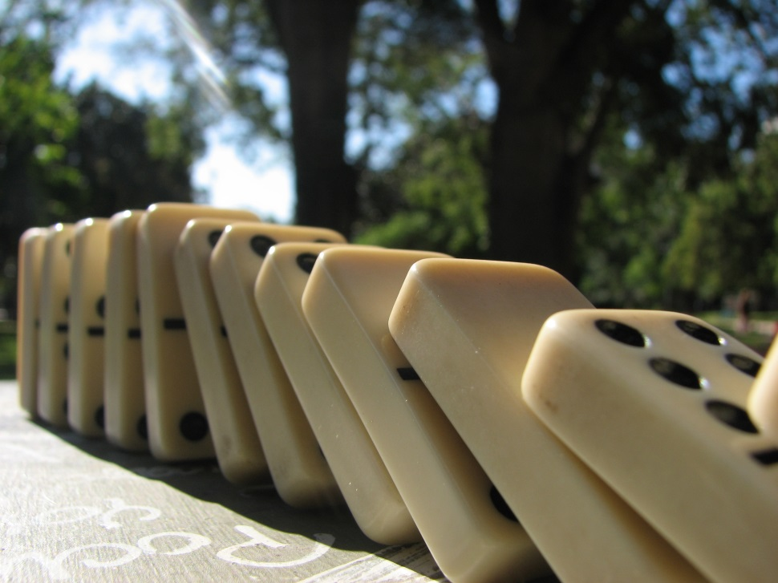
mobilizacja
Zajmuje około 2 sekund
Czynnik stresowy
Dopamina
Przysadka mózgowa
Nadnercza
Adrenalina
Reakcja niezależna od woli!

Slide 11
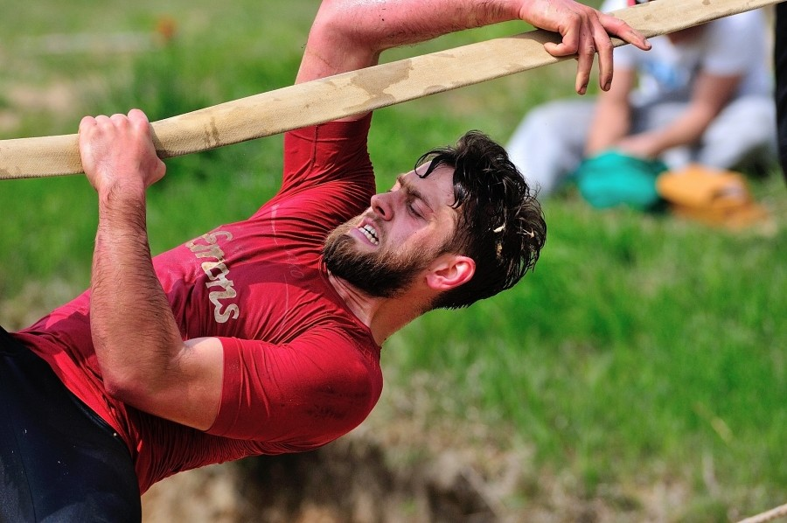
mobilizacja
Chłodzenie(pot)
Wzrost objętości krwi w mięśniach i sercu
Przyspieszenie pracy serca
Przyspieszenie oddechu
Ustaje praca układu trawiennego
Wzrost ciśnienia krwi
Wzrost krzepliwości
krwi

Slide 12
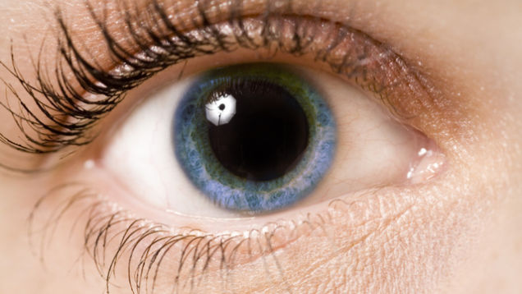
Mobilizacja cd
Wzrost ilości cukru
Szeroko otwarte oczy
Rozszerzenie źrenic
Ograniczenie przepływu krwi przez mózg
Świadomość „tunelowa”
Wyłączenie układu odpornościowego

Slide 13
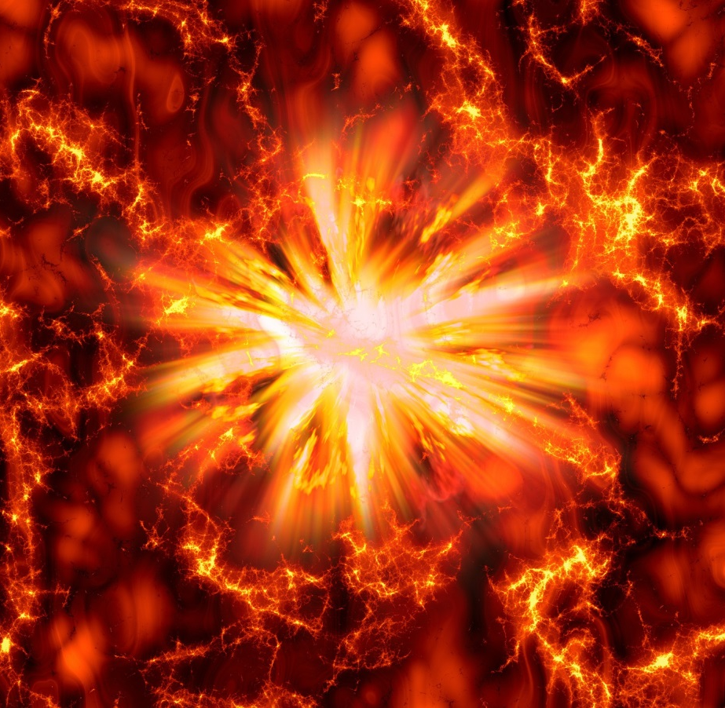
Akcja
Jest uwolnieniem zmagazynowanej energii, zgodnie z zasadą;
Walcz
albo uciekaj

Slide 14
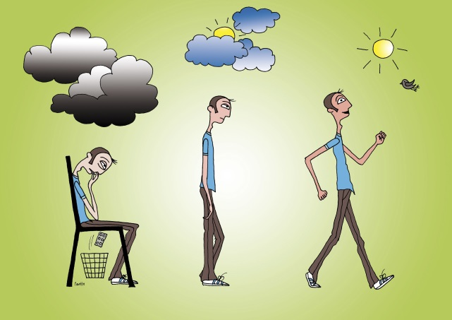
regeneracja
Włącza się samoczynnie, gdy:
Zostaje spalona adrenalina
Poziom cukru normalizuje się
Dzięki pracy mięśni powstaną endorfiny (rozluźnienie mięśni szkieletowych i gładkich)
Zostanie podsumowany „bilans strat”
Powstanie możliwość regeneracji, szczególnie spokojny sen.
Wyciszy się umysł

Slide 15
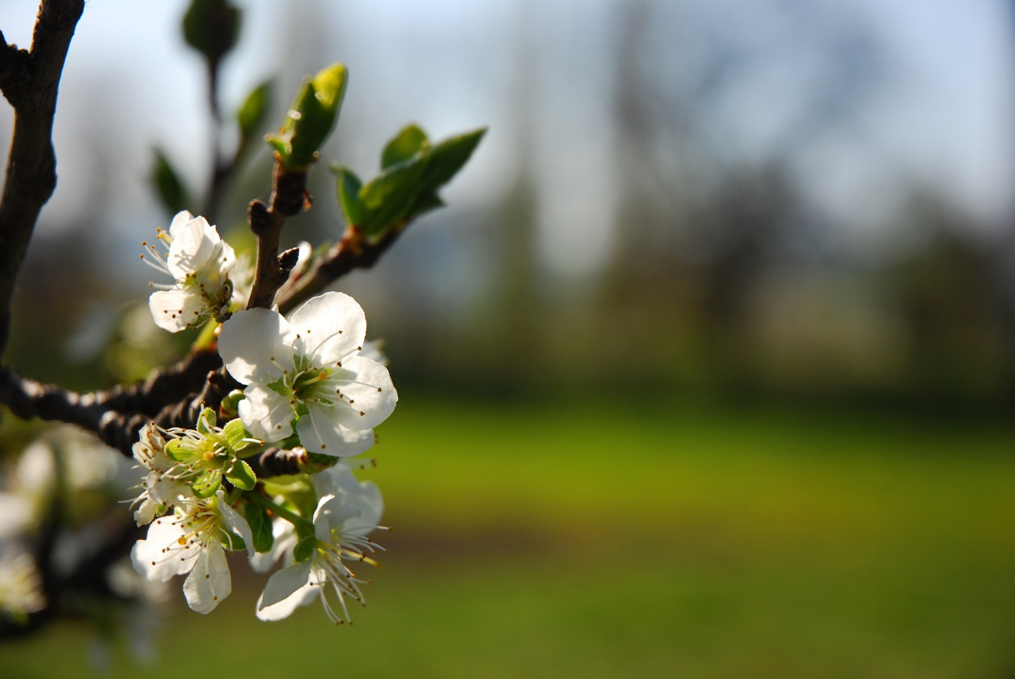
Warunek regeneracji
Zmęczenie fizyczne
Uspokojenie umysłu

Slide 16
Ostry stres=odświeżenie

Slide 17
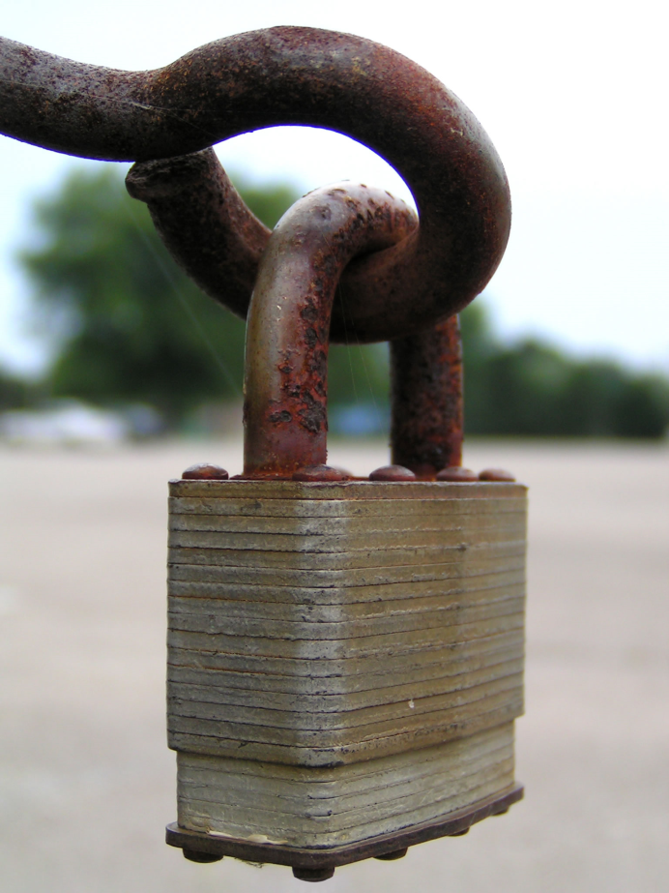
Zatrzymana energia
Energia trafia do środka ciała
Sztywność mięśni
Niedotlenienie (sztywność mięśni oddechowych)
Uszkodzenie stawów

Slide 18
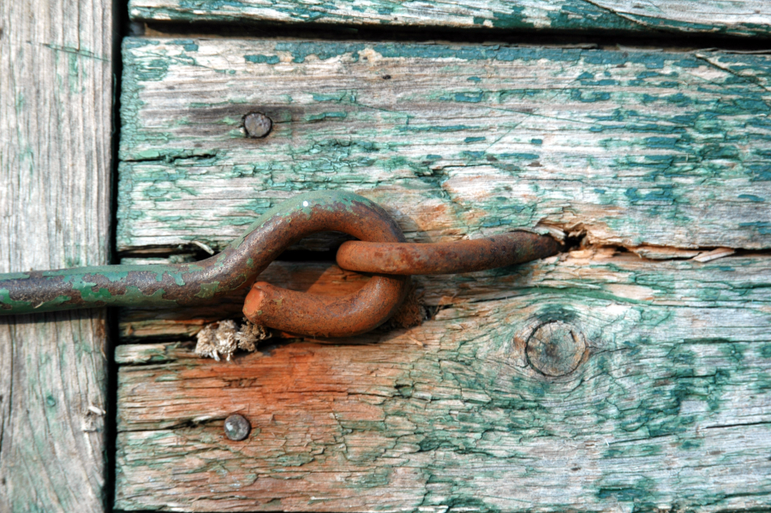
Zatrzymana energia
Wysychanie oka
Problemy z krążeniem krwi:
Zaburzenia trawienia
Zaburzenia wydalania
Problemy z libido
Hemoroidy
Zaburzenia pamięci
Spadek inteligencji

Slide 19
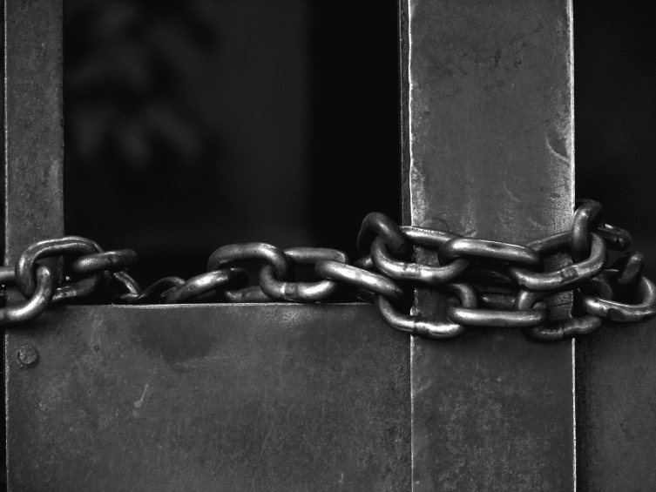
Zatrzymana energia
Podwyższony poziom cukru:
Niezdolność do koncentracji
Pobudzenie
Silne znużenie
Łatwość zapadania
na infekcje
Zaburzenia snu
Zakwaszenie organizmu;
Odwapnienie
Utrata jędrności skóry, włosów

Slide 20
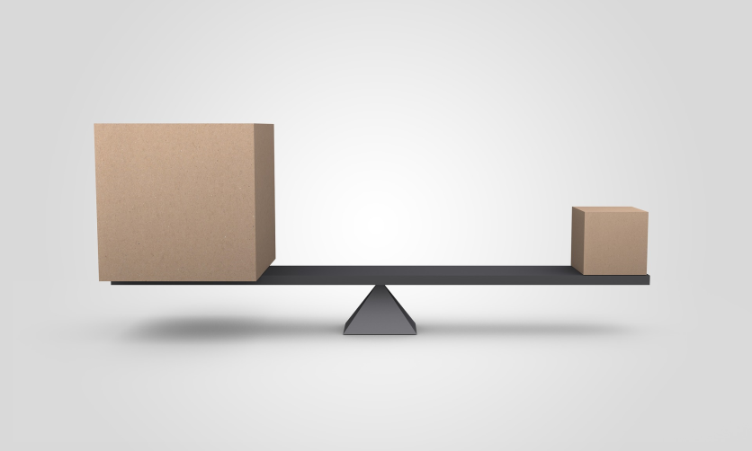
Regeneracja organizmu jest możliwa tylko po odreagowaniu!!!
Układ nerwowy sympatyczny rządzi wyłącznie mobilizacją
Układ nerwowy parasympatyczny rządzi wyłącznie regeneracją

Slide 21
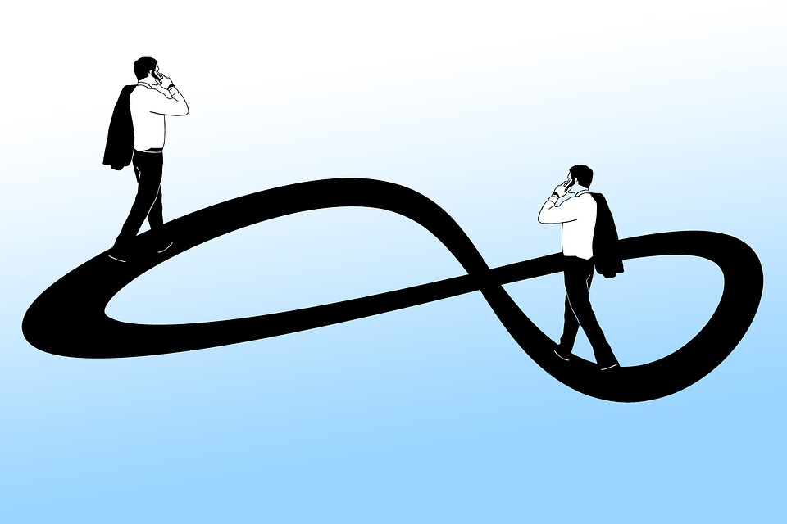
Pętla implozji
Stałe pogarszanie zdrowia

Slide 22
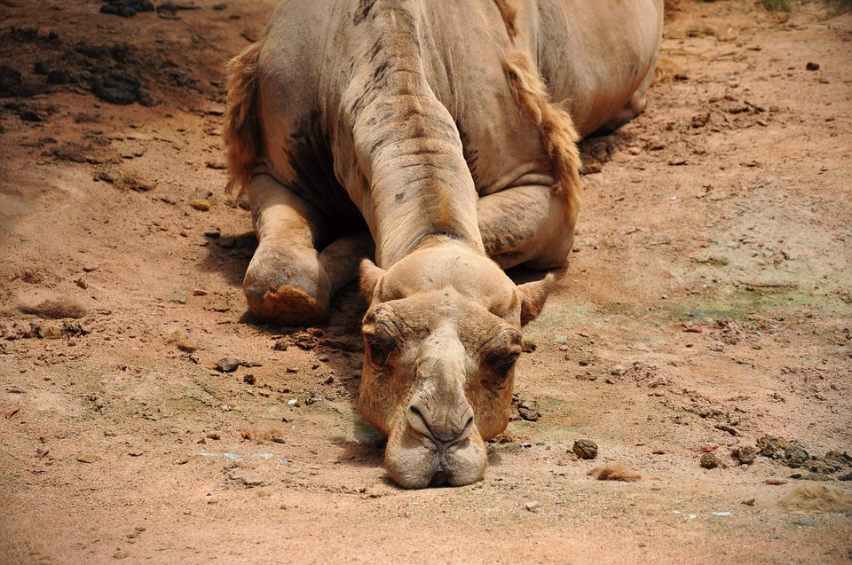
Wypalenie organizmu
Brak energii
Stan rezygnacji
Apatia
Depresja

Slide 23
Program 8 razy O
Odreagowanie
Oparcie w sobie
Oddychanie w stresie
Obecność
Odmawianie i odpuszczanie
Odżywianie się
Opieka nad sobą

Slide 24
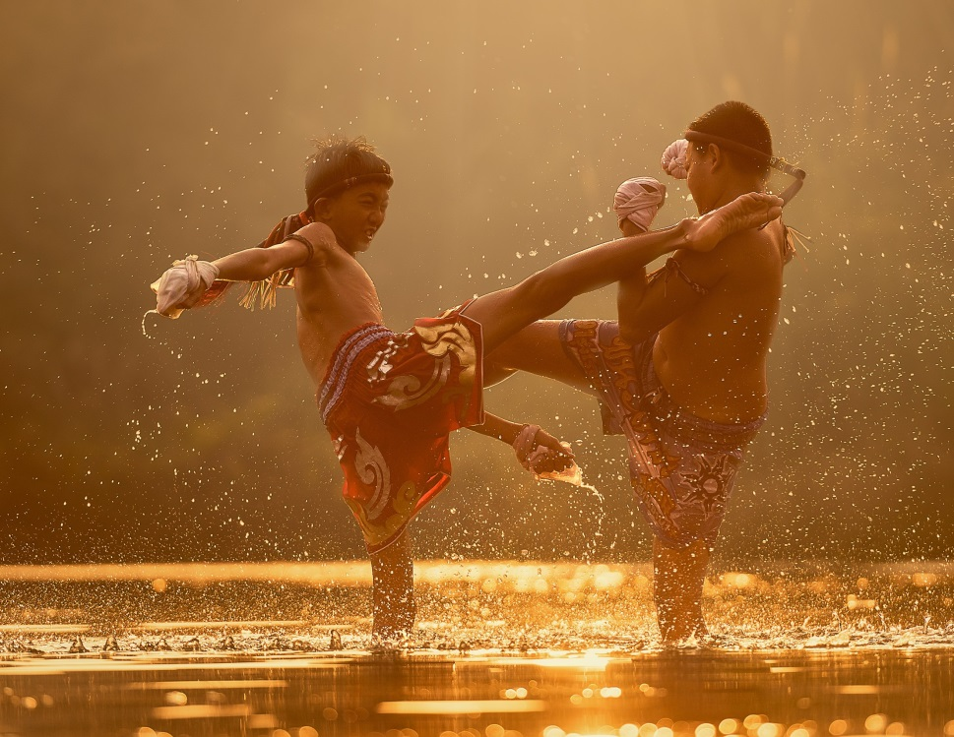
odreagowanie
Ruch jest jedyną skuteczną metodą wygaszania reakcji mobilizacji stresowej
Najlepsze dla organizmu jest odreagowanie natychmiastowe
Najpóźniej tego samego dnia około 2-3 godzin przed snem

Slide 25
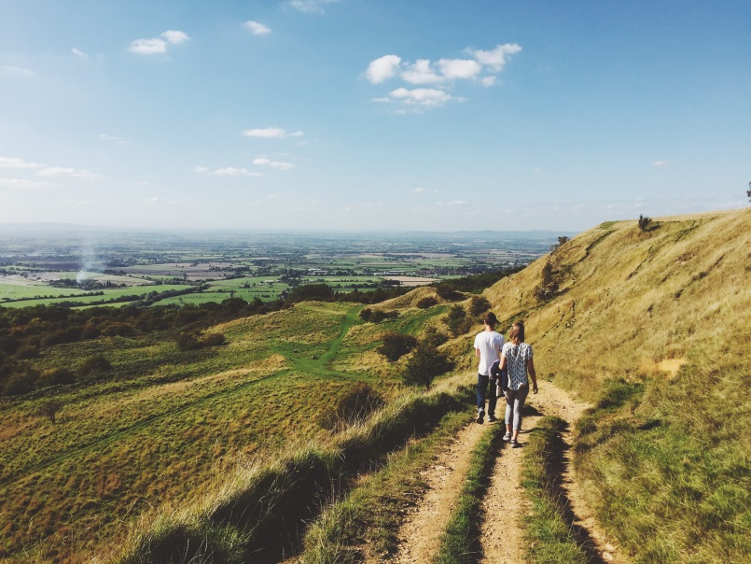
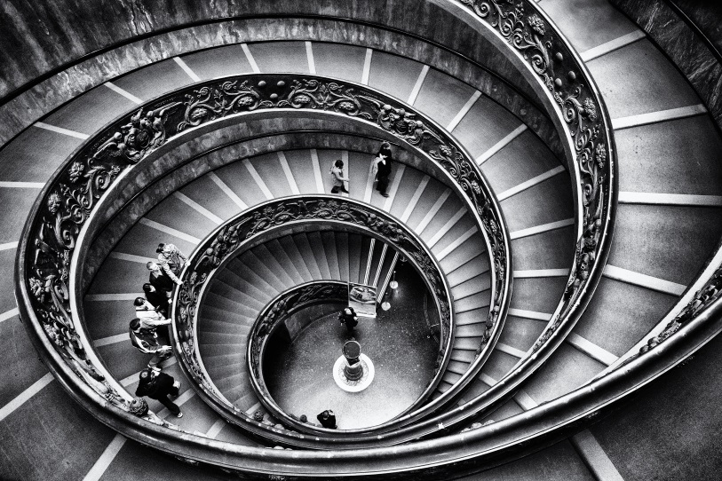
odreagowanie
Codziennie powinniśmy zrobić 10 tysięcy kroków
Wysiłek maksymalny 20 minut
Warto wykorzystać schody

Slide 26
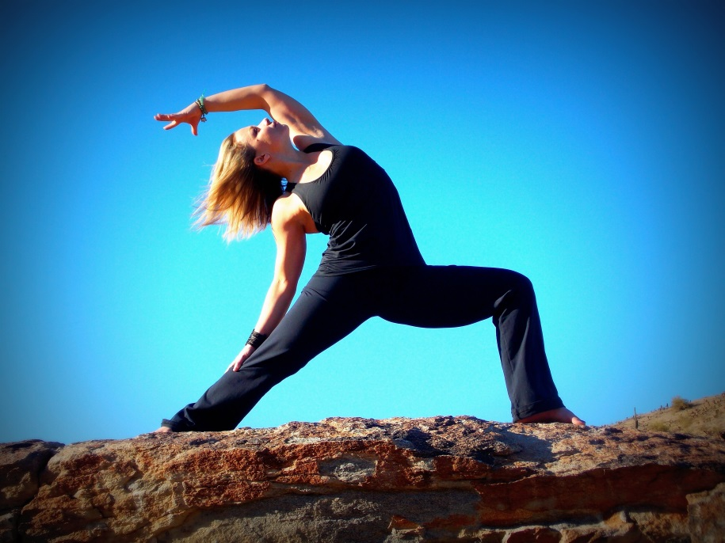
Oparcie w sobie
Dobra świadomość ciała
Niedopuszczenie do przeciążenia
Lepszy odbiór sygnałów z zewnątrz
Urealnienie działań

Slide 27
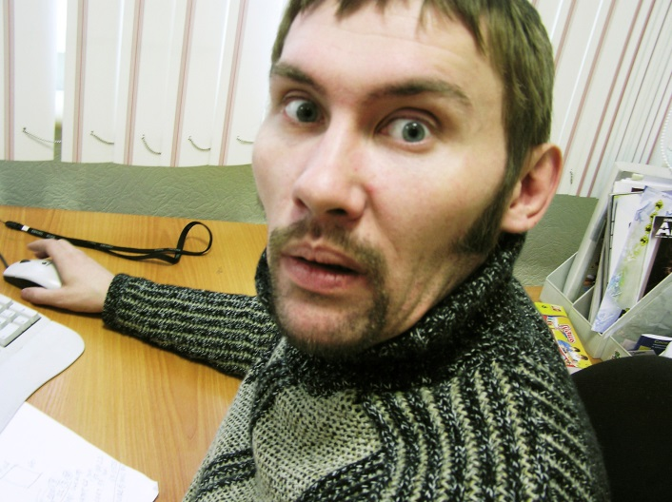
obecność
Większość reakcji stresowych to autostres
Nie wynika z obiektywnej sytuacji
Jest skutkiem nadinterpretacji lub lęku
Często wynika z głęboko zakorzenionych fałszywych przekonań o sobie lub świecie

Slide 28
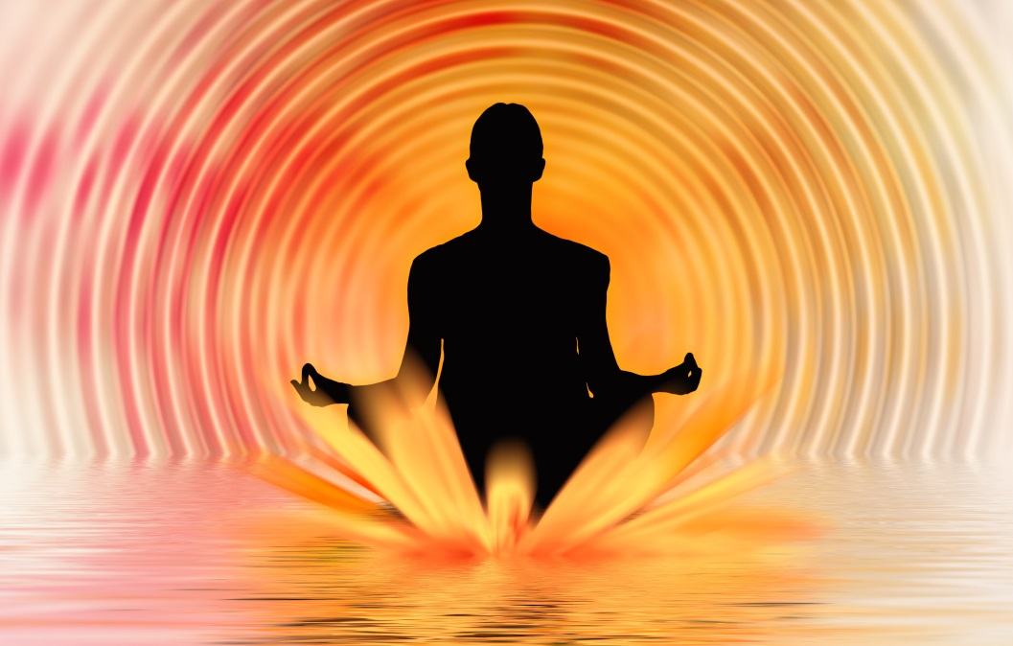
obecność
Najskuteczniejszą metodą jest zwrócenie uwagi na TU i TERAZ
Relaks
Medytacja

Slide 29
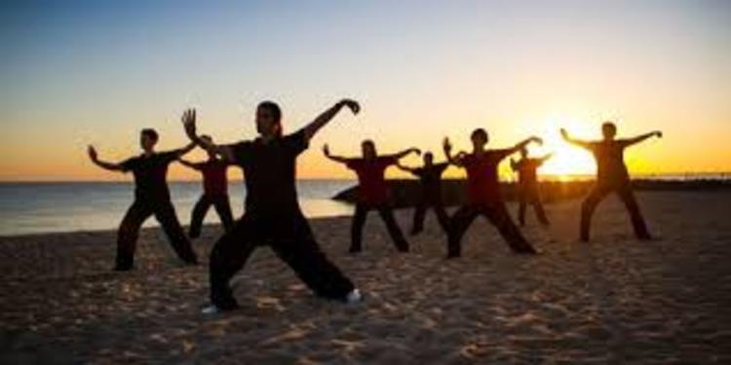
3 w jednym
Ćwiczeniem, które łączy odreagowanie, oparcie w sobie i obecność jest QIGONG

Slide 30
Choroba wg medycyny Chińskiej
Objawy chorobowe to zaburzenie
normalnego przepływu energii
Następuje próba odzyskania równowagi przez organizm
Manifestacja narządowa to końcowy etap choroby
Trzeba odróżniać przyczyny od skutków

Slide 31
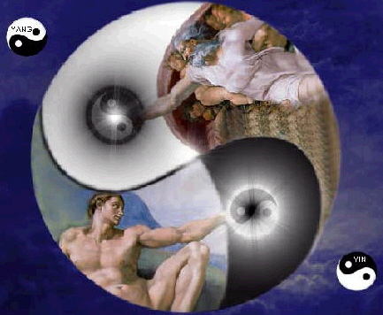
Zdrowie?
Zdrowie to sprawne funkcjonowanie w systemie, w makro i mikrokosmosie
Zdrowie jest równowagą energii yin i yang (składowych Qi)

Slide 32
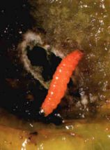
Leczenie wg. Chińczyków
Choroba musi wyjść z organizmu na zewnątrz
Musi przemieszczać się z góry na dół

Slide 33
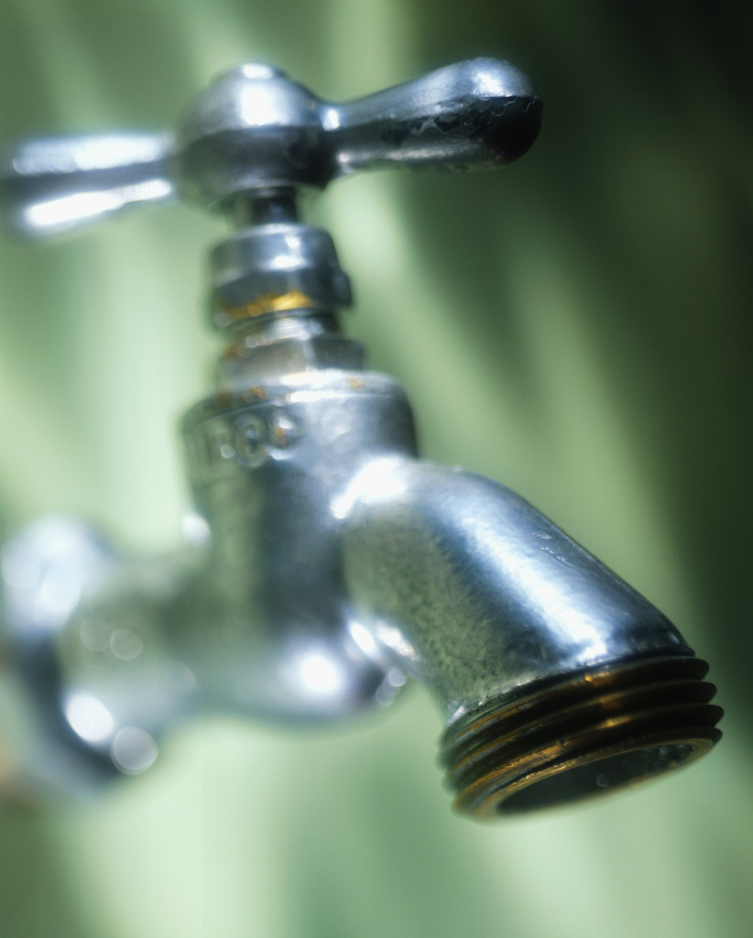
Leczenie wg. Chińczyków
Objawy chorobowe to sposób w jaki organizm wyrzuca chorobę na zewnątrz
Tłumienie ich wprowadza ją z powrotem – stan przewlekły

Slide 34
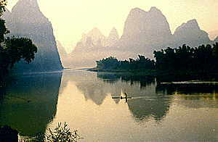
Zdrowie jest stanem naturalnym

Slide 35
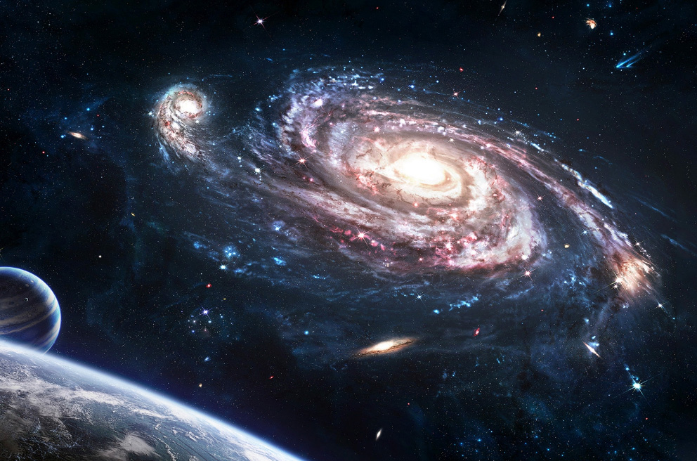
QI
Qi Jest to energia wypełniająca wszechświat.
Każda osoba, a także zwierzę, roślina, a nawet materia nieożywiona posiada swoje własne pole qi, dążące do stanu stabilności, równowagi zarówno wewnątrz organizmu, jak i w jego relacjach ze światem zewnętrznym.

Slide 36
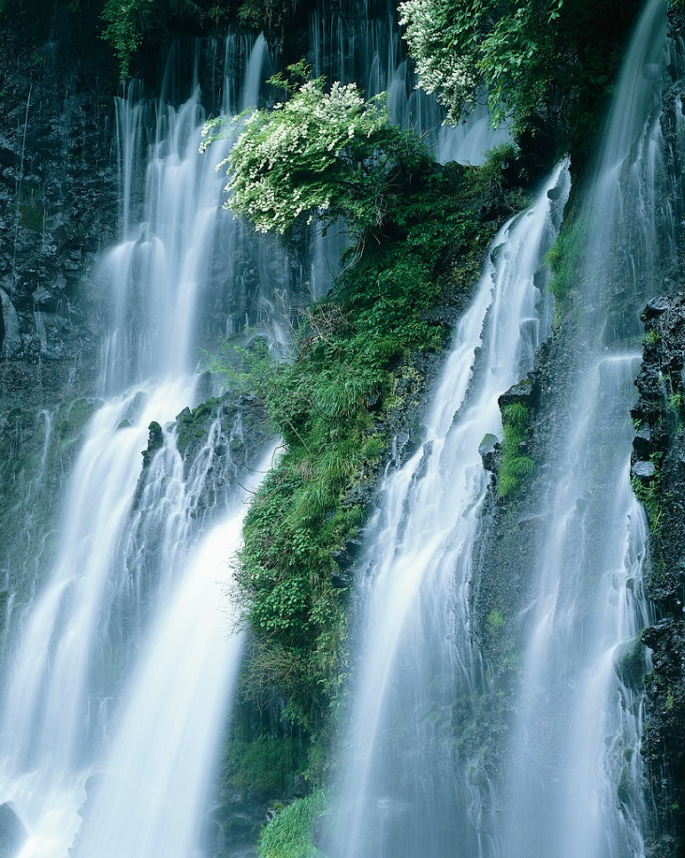
Skąd pochodzi energia życiowa?
Od rodziców (TSING) – ograniczona
Z pokarmu i wody
Z powietrza
Z kosmosu

Slide 37
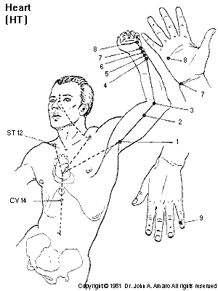
Kanały i punkty
Energia przenosi się kanałami zwanymi meridanami (12)
Na meridianach znajdują się punkty, którymi energia wchodzi i wychodzi (366)

Slide 38
Dan Tian
Energia gromadzi się w zbiornikach
Nazwę tę można przetłumaczyć jako „pole eliksiru” (cynobrowe[czerwone]pole)
Istnieją 3 zbiorniki; dolny, środkowy i górny

Slide 39
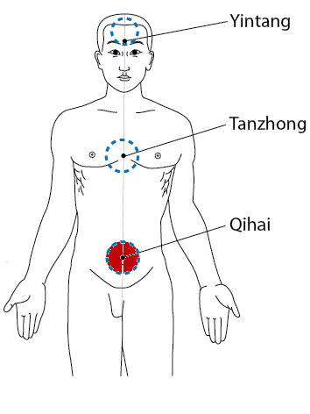
Dan Tian
Xia Dan Tian” (Dolny Dan Tian). W medycynie chińskiej nosi on nazwę Qihai, co oznacza „Ocean Qi”. Znajduje się ok. 1-1,5 cala poniżej pępka, w głąb jamy brzusznej
Jest on siedzibą Pierwotnej Qi (Yuan Qi) przekształconej z Pierwotnej Esencji (Yuan Jing).
Odpowiada za rozwinięcie zdrowia witalności i mocy ciała fizycznego, zakorzenienie w codzienności i wytrzymałość na trudne sytuacje, instynkt przetrwania, związek z opiekuńczą energią ziemi i harmonię ze światem przyrody;

Slide 40
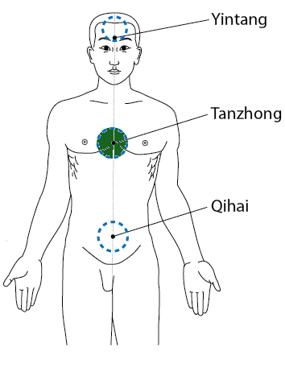
Dan Tian
Środkowy Dan Tian (Zhong Dan Tian). Znajduje się on w środku klatki piersiowej. a
Jest to ośrodek, w którym wytwarzana i magazynowana jest Pourodzeniowa Qi.
Jest energią, która została przekształcona z Jing (esencji) pochodzącej z pożywienia i powietrza.
Odpowiada za dojrzałość psychologiczną, dojrzałość duszy;

Slide 41
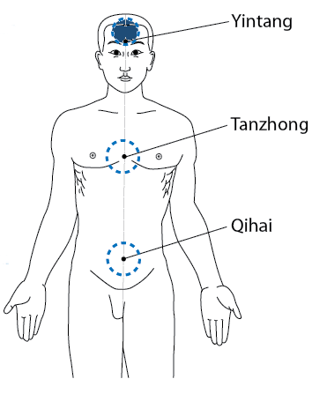
Dan Tian
Górny Dan Tian (Shang Dan Tian) znajduje się w głowie pomiędzy brwiami, podobnie jak tzw. trzecie oko, z tym że traktuje się go, że leży na kanale centralnym, czyli jakby bardziej wewnątrz głowy, pomiędzy punktem między brwiami a potylicą
Zapewnia związek z Niebem, z wiecznością ponadczasowością, zrozumienie zasad rządzących życiem i wszechświatem, harmonię z Wiecznym Tao.

Slide 42
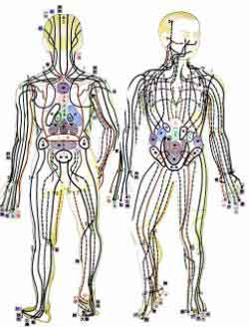
Meridiany
12 kanałów zwykłych
8 nadzwyczajnych
(cudownych)
Liczne odgałęzienia

Slide 43
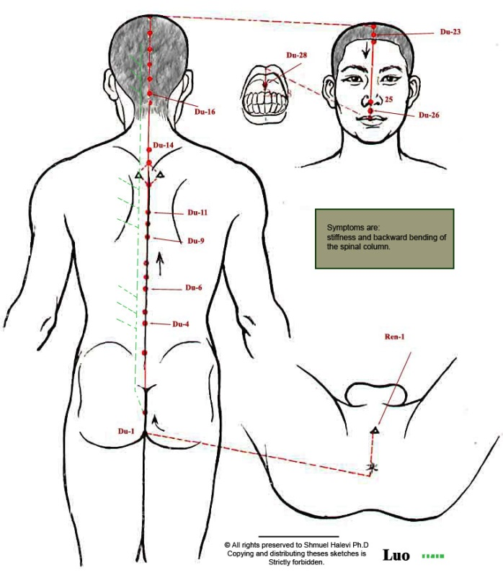
Dumai
Główny kanał męski
Biegnie w głębi cała z tyłu
Zawiaduje energią yang

Slide 44
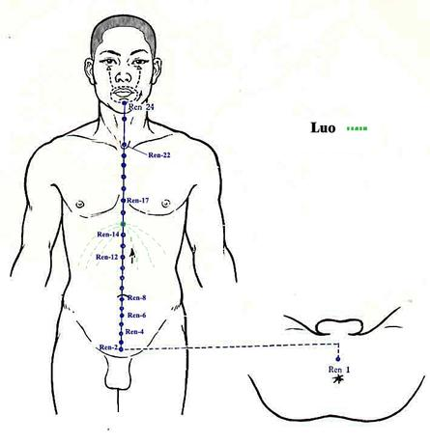
Ren mai
Główny kanał żeński
Zawiaduje energią yin
Biegnie z przodu ciała,
bliżej powierzchni

Slide 45
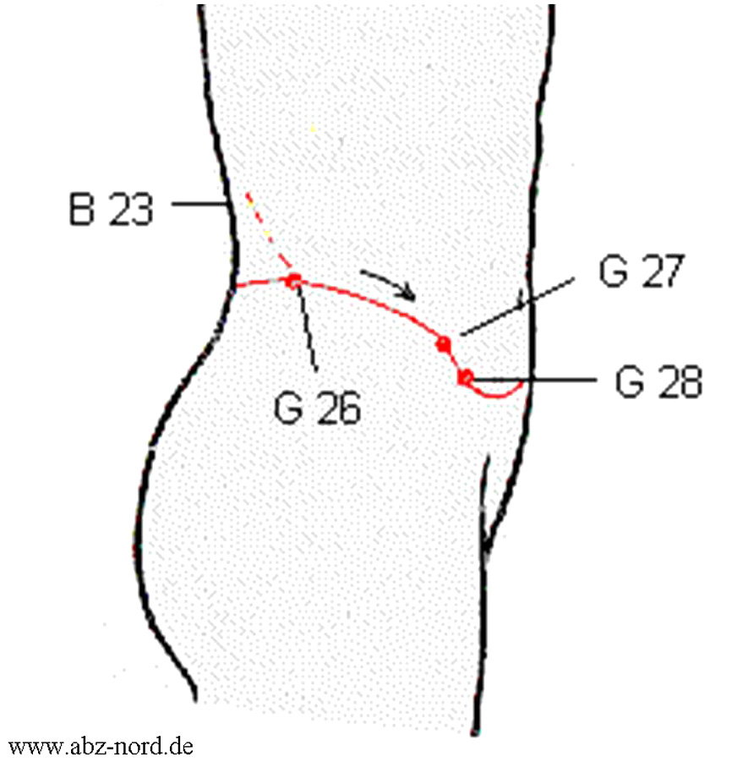
Dai mai
Kanał pasa
Łączy kanał żeński i męski

Slide 46
Punkty energetyczne
365 punktów na powierzchni ciała i wewnątrz.
Źródłowe- gromadzą energię
Przepustowe – regulują energię pomiędzy meridianami
Kluczowe – na meridianach odblokowują krążenie qi
Zgodności przedniej i tylnej
Kardynalne – łączą meridiany główne i dodatkowe
Pięciu przemian – dotyczą regulacji cyklu 5 przemian
Mistrzowskie – regulują pracę konkretnych narządów
Spotkań – miejsca skrzyżowań kanałów

Slide 47
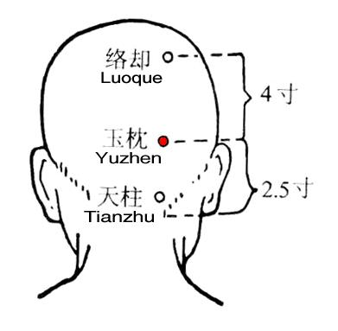
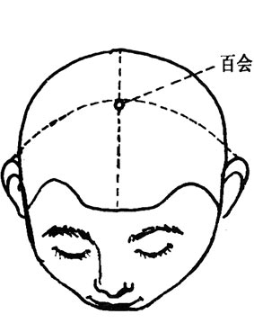
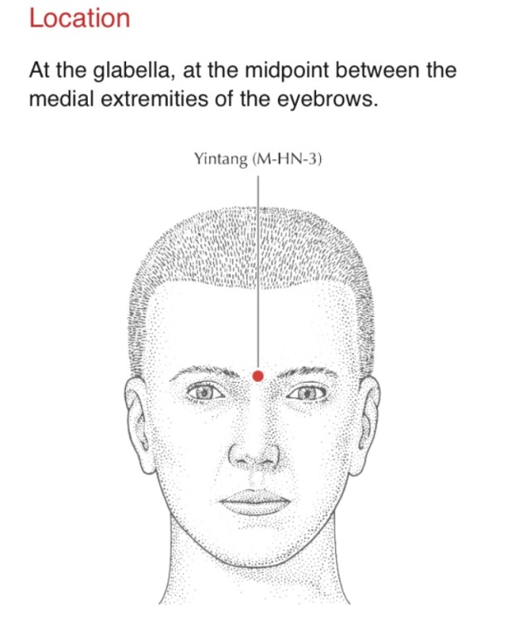
Punkty głowy
Bai hui – punkt 100 spotkań
Yin tang – „trzecie oko
Yu zhen - „perłowa poduszka”

Slide 48
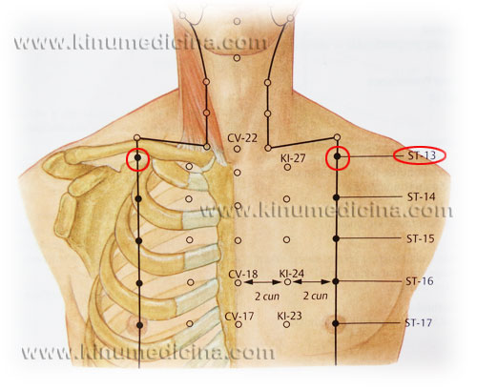
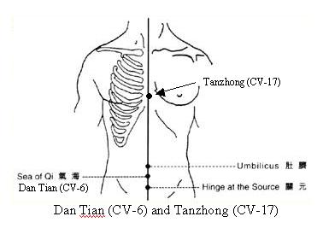
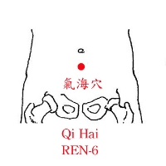
Punkty c.d.
Qi hu - praca żołądka
Tanzhong – prowadzi do środkowego dan tian
Qi hai - pępek

Slide 49
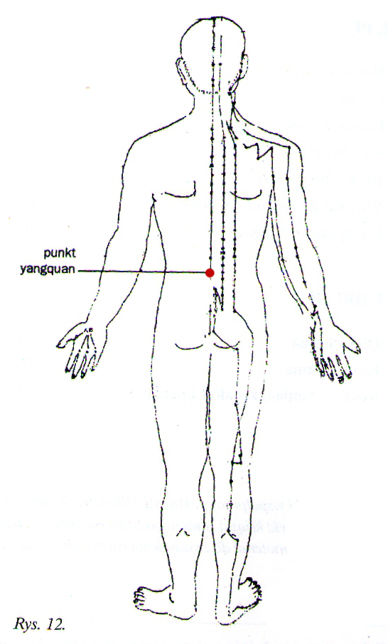
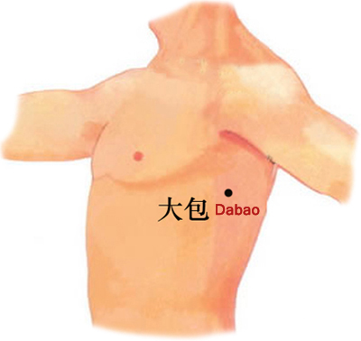
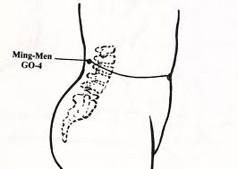
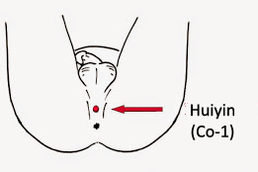
Punkty c.d.
Ming men – brama życia
Yang guan – granica yang
Hui yin - łączy kanały DU MAI, REN MAI, ZHONG MAI
Dabao - związany z trzustką i śledzioną

Slide 50
Punkty - dokończenie
Yong quan – punkt bulgoczących studni (nerki)
Lao gong – pałac pracy (serce, ciśnienie)

Slide 51
Akupunktura a Qigong
Akupunktura wykorzystuje oddziaływanie fizyczne (elektryczne) – konieczna dokładna znajomość lokalizacji punktów i kanałów
Qigong podobny jest do wi-fi – oddziaływanie polowe (magnetyczne) – energia sama znajduje docelowe miejsce

Slide 52
Umiejscowienie
Kanały i punkty NIE MAJĄ powiązania z żadną podstawową strukturą anatomiczną, jak; nerwy, naczynia krwionośne

Slide 53
W takim razie GDZIE znajdują się opisywane przez Chińczyków kanały punkty i zbiorniki?

Slide 54
Współczesne badania
Już w 1937 r. w prestiżowym „British Medical Journal”, znany amerykański lekarz Thomas Lewis, opublikował artykuł, w którym pisał o nieznanej dotąd sieci nerwów skórnych, które tworzą system nerwowy niezależny od autonomicznego układu nerwowego.
Jego zdaniem układ ten nie był zbudowany z włókien nerwowych, ale tworzyły go cienkie linie, układające się na ciele jak południki.

Slide 55
Współczesne badania
Badanie Volla.
Zostało stworzone przez niemieckiego lekarza Reiholda Volla w latach 50-tych XX wieku.
Stworzył samodzielnie urządzenie do pomiaru wartości elektrycznej punktów akupunkturowych,
Na tej podstawie diagnozował chore narządy, zgodnie z zasadą, że każdy punkt akupunkturowy jest podporządkowany określonemu narządowi

Slide 56
Współczesne badania
Metoda Nakatani
W 1950 r. Japoński lekarz Yoshio Nakatani opisał metodę elektropunktowej diagnostyki stanu meridianów, oparty na pomiarach elektrycznego oporu skórnego ( w skr. EOS ) w punktach akupunkturowych.

Slide 57
Najnowsze prace
badania nad bioelektrycznością prowadzone w USA przez dr. Roberta Beckera, a także badaczy francuskich – dr. Jeana Claude’a Darras i dr. Pierre’a De Vernejoul, w latach 80. XX w
wstrzykiwali ludziom radioaktywny izotop, używany do badań narządów wewnętrznych i śledzili sposób jego rozchodzenia się po ciele za pomocą gammakamery.
Wstrzykiwany w punkty akupunkturowe izotop, w kanałach znanych jako meridiany, przebywał w ciągu 4–6 minut odcinek długości 30 cm;
wstrzykiwany do żył i kanałów limfatycznych rozchodził się znacznie wolniej,
a w przypadkowych miejscach rozchodził się we wszystkich kierunkach.
Ten efekt nie występuje podczas badani zwłok!!!

Slide 58
Tkanka łączna
Tkanka łączna – łączy – ze sobą wszystkie narządy
Przekaźnikiem są prawdopodobnie gazy (tlenek azotu-hamuje, tlen nasila wytwarzanie energii)
Dr Helen Langevin odkryła zgrubienia pasm tkanki łącznej odpowiadające przebiegowi meridian

Slide 59
qigong
Qigong (czyt. cikung) to powszechnie przyjęta w Chinach nazwa ćwiczeń z energią zwaną qi (czyt. ci).
Styl Lecący żuraw - ruchy tego stylu przypominają ruchy żurawia,
Żuraw w symbolice chińskiej uosabia pokojowe usposobienie i długowieczność,

Slide 60
Jak powstał Qigong?
Pierwsze opisy – sprzed prawie 5 tys. Lat
Naśladowanie ruchów zwierząt?
Samoistne (automatyczne) ruchy energii?
Kombinacja w/w wymienionych

Slide 61
Rodzaje i style
Taoistyczny – harmonia ciała umysłu przedłużenie życia
Konfucjański – przystosowanie społeczne
Buddyjski – droga do oświecenia
Medyczny – zachowanie zdrowia
Ludowy – spontanicznie tworzone style

Slide 62
Lecący Żuraw
Powstał współcześnie ( lata 80-te)
Fizycznie działa na wszystkie stawy
Odwraca skutki współczesnego stylu życia
Otwiera wszystkie meridiany
Wycisza umysł, poprawia koncentrację
Poprawia ilość i krążenie energii
Ułatwia nawiązanie więzi społecznych

Slide 63
Lecący Żuraw
Jest efektem współpracy:
Ciężko chorego gruźlika Zhao Jinxiang
Lekarza, mistrza qigong He Ming
Prof. Liu Zhongchun
Kształtowany również w Polsce

Slide 64
Prof.. Liu Zhongchun

